Slide 1

Heißer Draht Grundlegende Bauteile
Mint Labs Regensburg

Slide 2
Agenda
LED
Transistor als Schalter
Kondensator als Energiespeicher

Slide 3
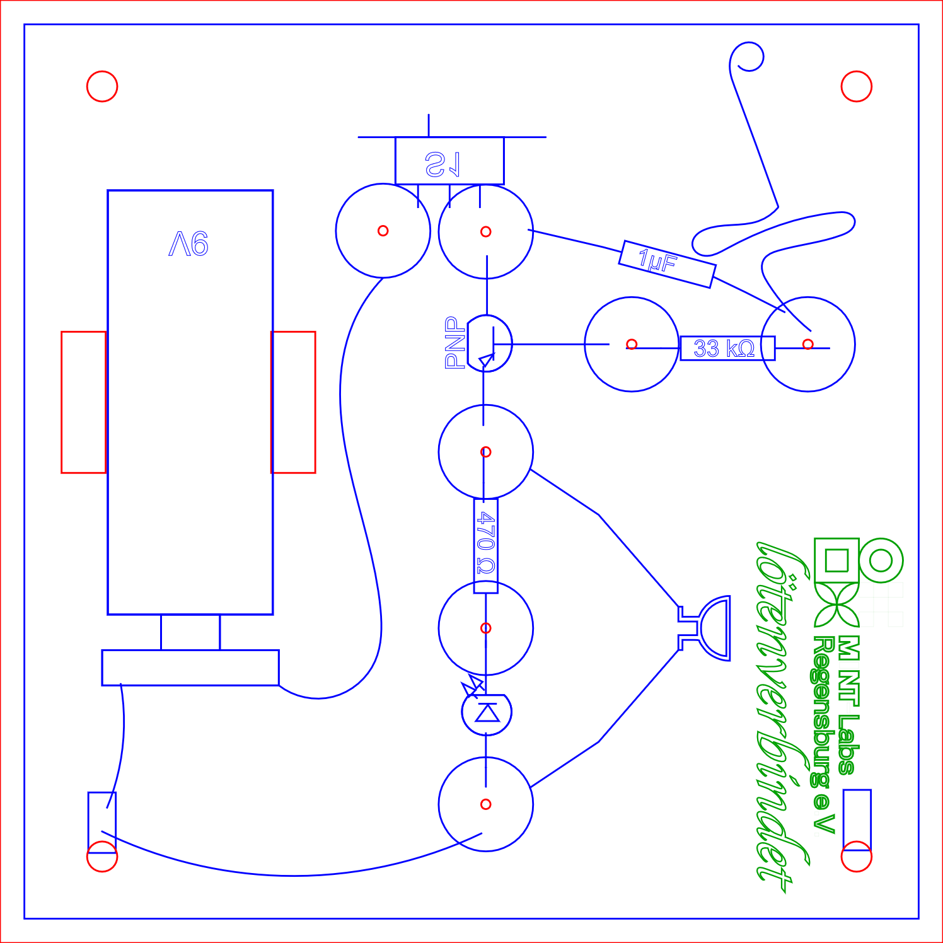
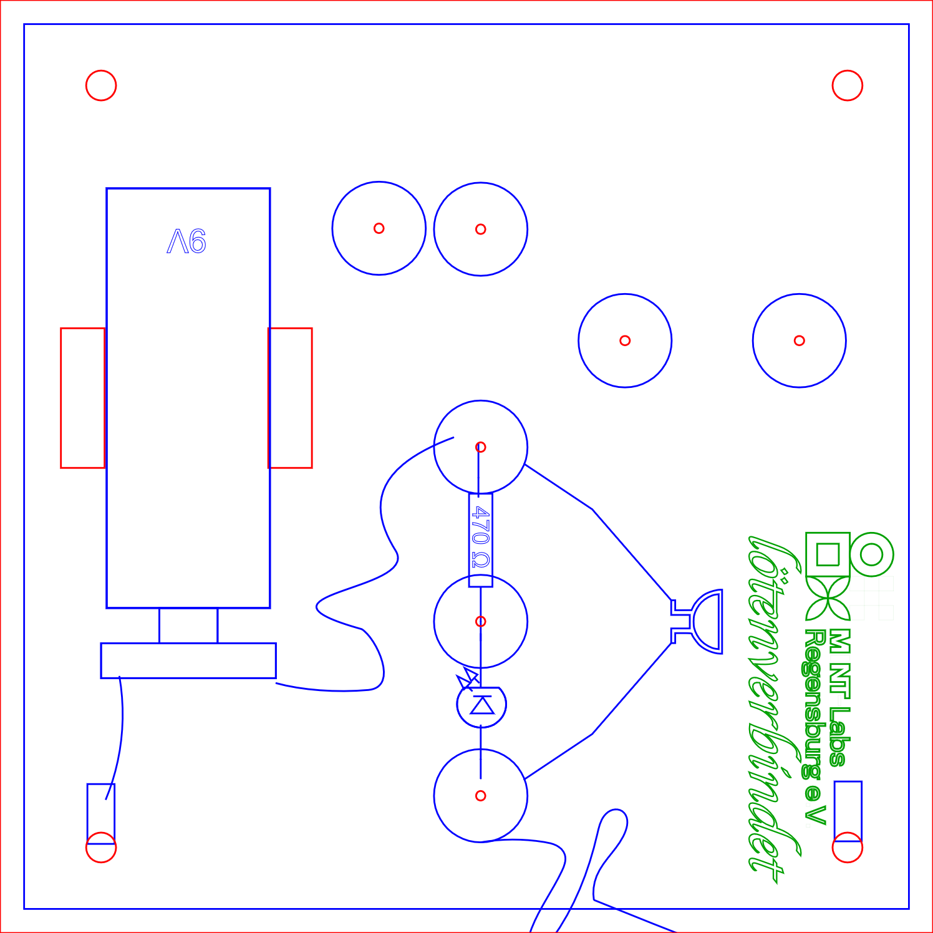
Grundlegende Schaltung

Slide 4
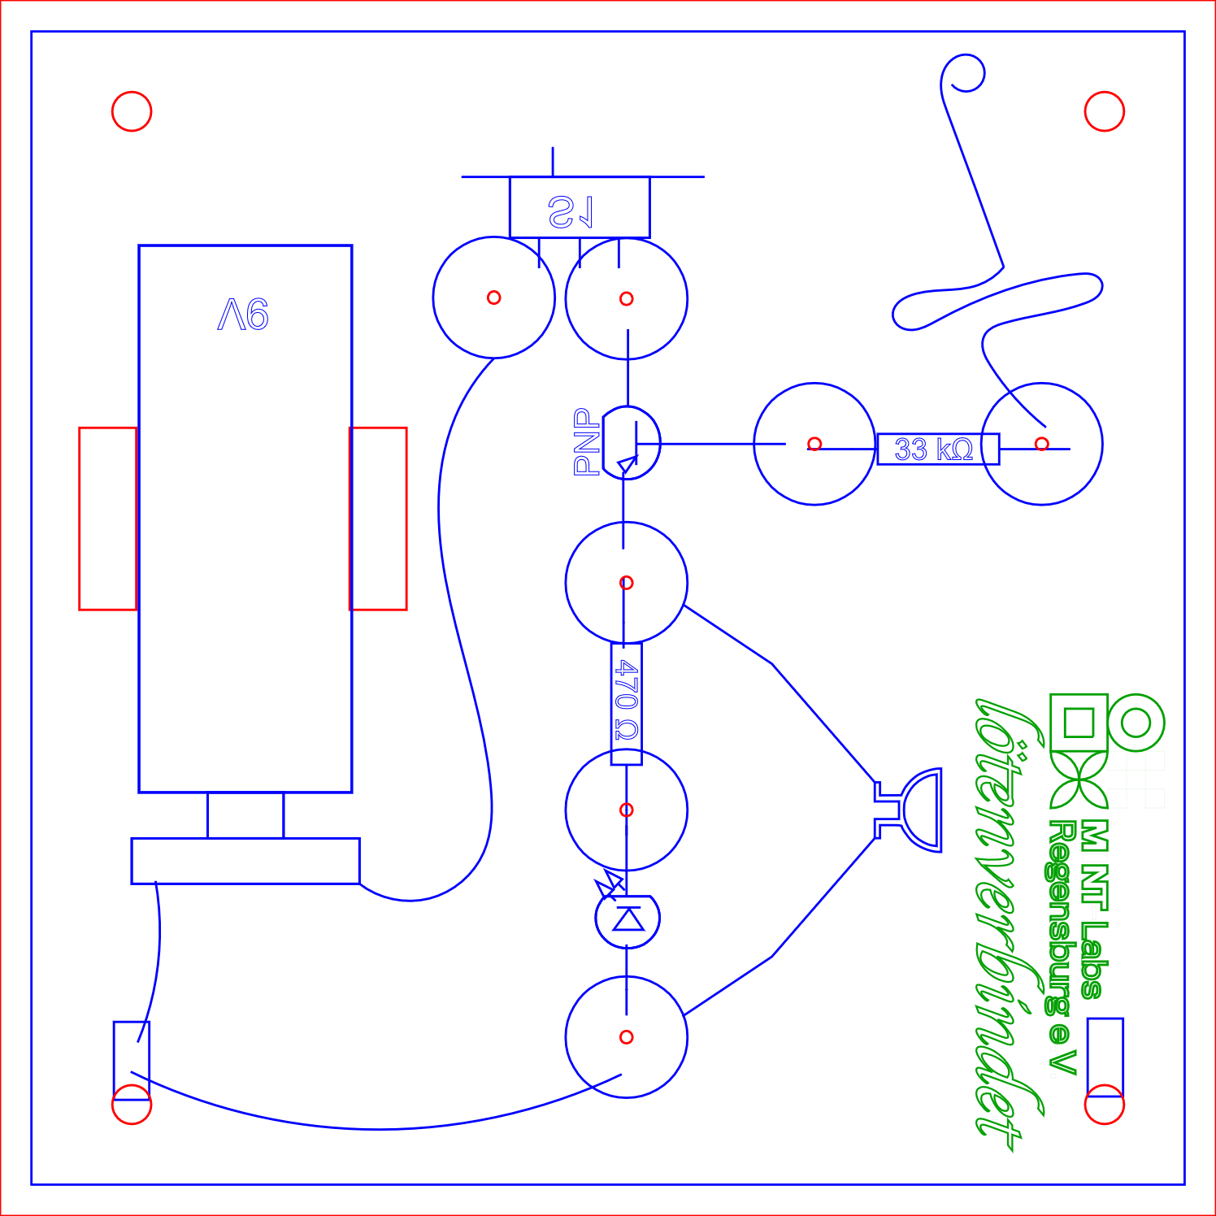
Transistor als Schalter

Slide 5
Kondensator als Energiespeicher

Slide 6
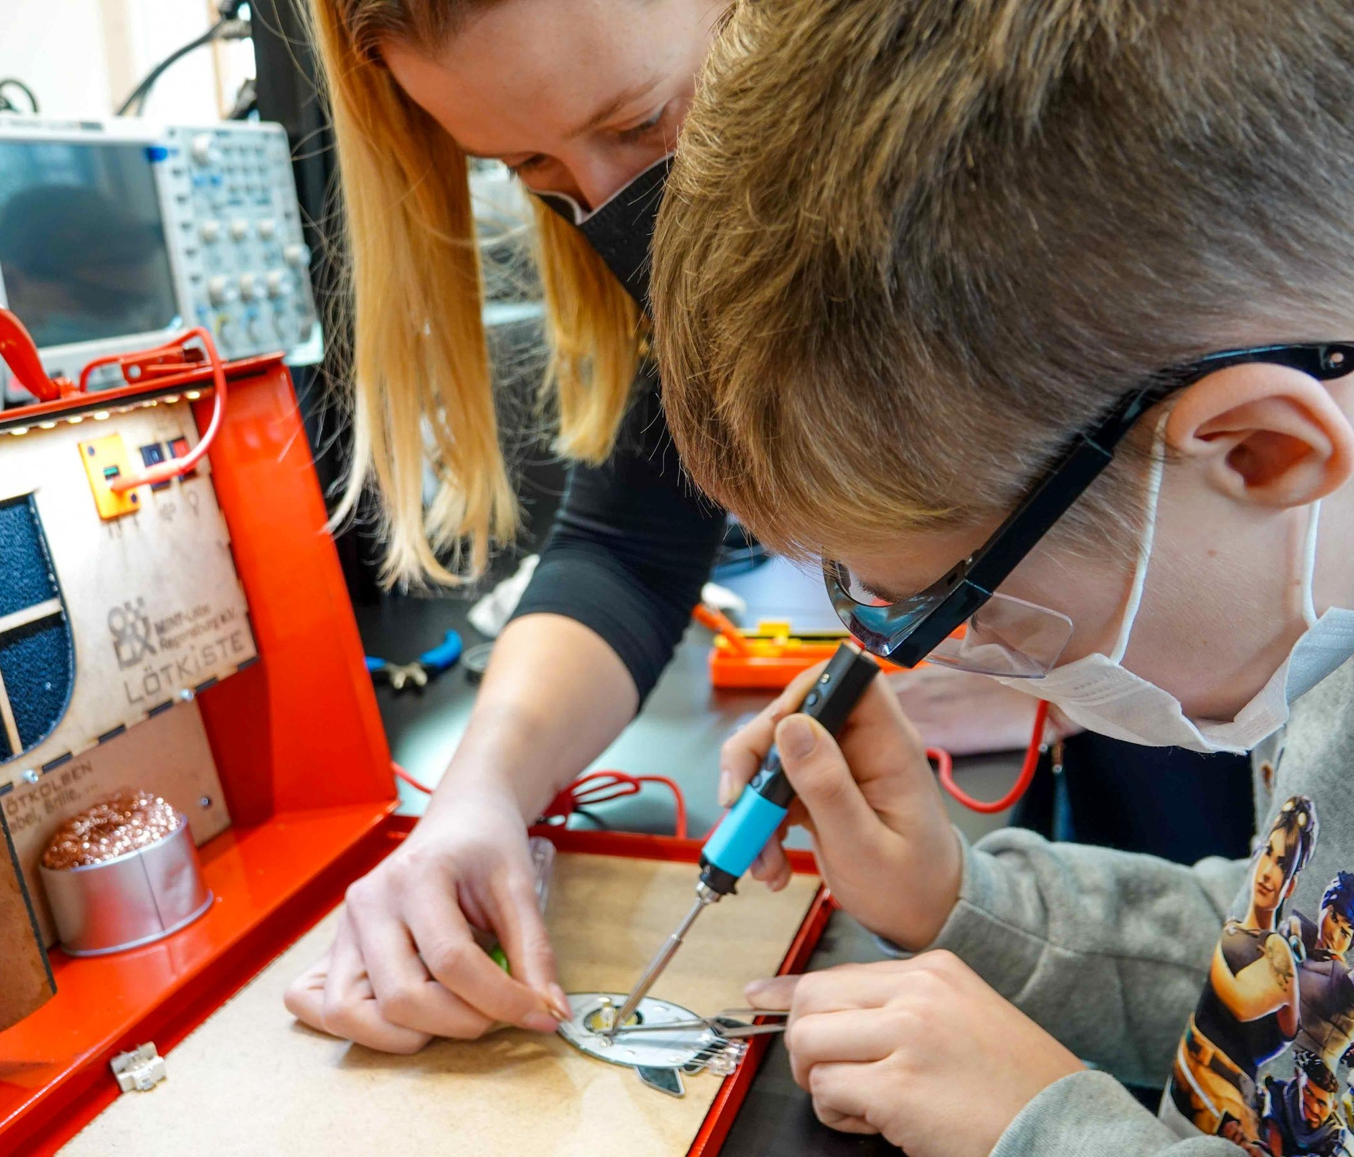
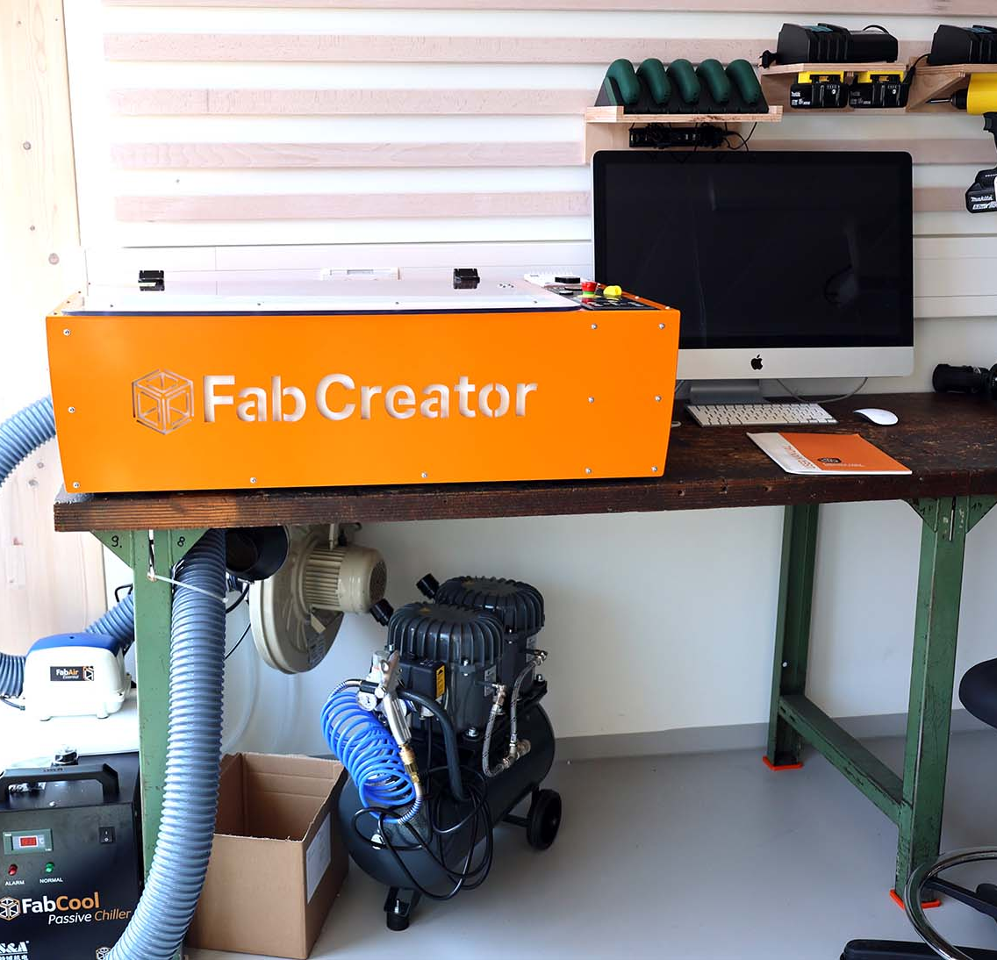
Du willst weiter machen?
Super!
Bei uns gibt es z.B. den Hack-Space am Freitag.
Du hast einen Idee, willst etwas bauen? Schreib eine Mail, wir machen einen Termin aus!
Nächstes Jahr wird es heiß: Plastik Upcycling

